Slide 1


INEGALITES FONCIERЕS ЕT RESILIЕNCЕ ECOLOGIQUЕ : CONTRAINTЕS STRUCTURЕLLЕS A L’ADOPTION DЕ L’AGROECOLOGIЕ DANS LA COMMUNЕ DЕ TOUBORO, NORD CAMЕROUN Mme. DJOMO KWONANG SANDRINE Société Civile, Association FACDDUC (Femmes et Action Communautaire pour le Développement Durable au Cameroun)

Slide 2
PLAN DE PRESENTATION
I. INTRODUCTION
II. OBJECTIFS DE LA PRESENTATION
IV. PRESENTATION DES RESULTATS DU DIAGNOSTIC
VII. CONCLUSION
III. APPROCHE METHODOLOGIQUE

Slide 3

I. Introduction : Un paradoxe entre urgence écologique et blocages fonciers
Les défis environnementaux
L'obstacle fondamental
Dans les plaines de Touboro, à la lisière des savanes sahéliennes, les terres subissent un épuisement des sols, des sécheresses récurrentes et une forte pression démographique induite par les migrations internes.
Cette transition nécessaire demeure entravée par l'insécurité foncière. Dans une région où coexistent régimes coutumiers, formes de tenure informelles et dispositifs juridiques fragiles, les agriculteurs n'ont pas tous la latitude d'investir à long terme.
L'agroécologie s'impose comme horizon stratégique pour réinventer les pratiques agricoles.

Slide 4

Problématique : À qui la transition agroécologique est-elle accessible ?
Question centrale
Les oubliés
Alors que les discours internationaux promeuvent l'agriculture durable, les structures locales de tenure foncière excluent une large frange de la population de ce mouvement.
Migrants, jeunes et femmes exploitant des terres louées ou concédées à court terme sont exclus des programmes d'agroécologie, non par manque de volonté, mais par absence de sécurité foncière.
Le paradoxe de Touboro
Les terres y sont suffisantes mais les droits sont précaires ; les enjeux environnementaux y sont urgents, mais les leviers sociaux pour les affronter restent bloqués.

Slide 5

II. Objectifs…
Cеttе étudе visе donc à еxplorеr l’impact dеs systèmеs dе tеnurе foncièrе sur l’adoption dеs pratiquеs agroécologiquеs dans la communе dе Touboro
Analysеr commеnt lеs différеnts régimеs fonciеrs influеncеnt lеs choix agricolеs dеs populations localеs,
Mеttrе еn lumièrе lеs défis spécifiquеs auxquеls font facе lеs locatairеs, еn particuliеr lеs migrants, dans lеur quêtе dе durabilité agricolе.

Slide 6

III. Méthodologie : Une approche mixte et intégrée
01
02
Échantillon
Trois régimes de tenure
100 agriculteurs dans 10 villages selon des critères croisés : statut foncier, genre, ancienneté d'installation et type de culture.
Tenure coutumière ,
Tenure formelle
et statut provisoire de location
03
Collecte de données
Entretiens semi-directifs, focus groups communautaires et observations de terrain pour analyser l'adoption de six pratiques agroécologiques.

Slide 7
R1. Un paysage foncier inégal et fragmenté
5%
57%
38%
L'adoption des pratiques agroécologiques suit des lignes de fracture sociales et statutaires profondes. Elle apparaît comme le miroir fidèle de la sécurité foncière, de l'ancrage territorial et du capital social des exploitants.
Titres fonciers formels
Propriétaires coutumiers
Locataires précaires
Principalement migrants, évoluent dans un univers foncier marqué par l'incertitude et la dépendance. Privilégient des pratiques à court terme.
Une minorité socialement influente avec forte propension à investir dans des pratiques durables : agroforesterie, gestion intégrée des eaux, rotation culturale complexe.
Profil hétérogène. Leur capacité à adopter l'agroécologie dépend de leur position dans la hiérarchie lignagère et de leur reconnaissance communautaire.

Slide 8
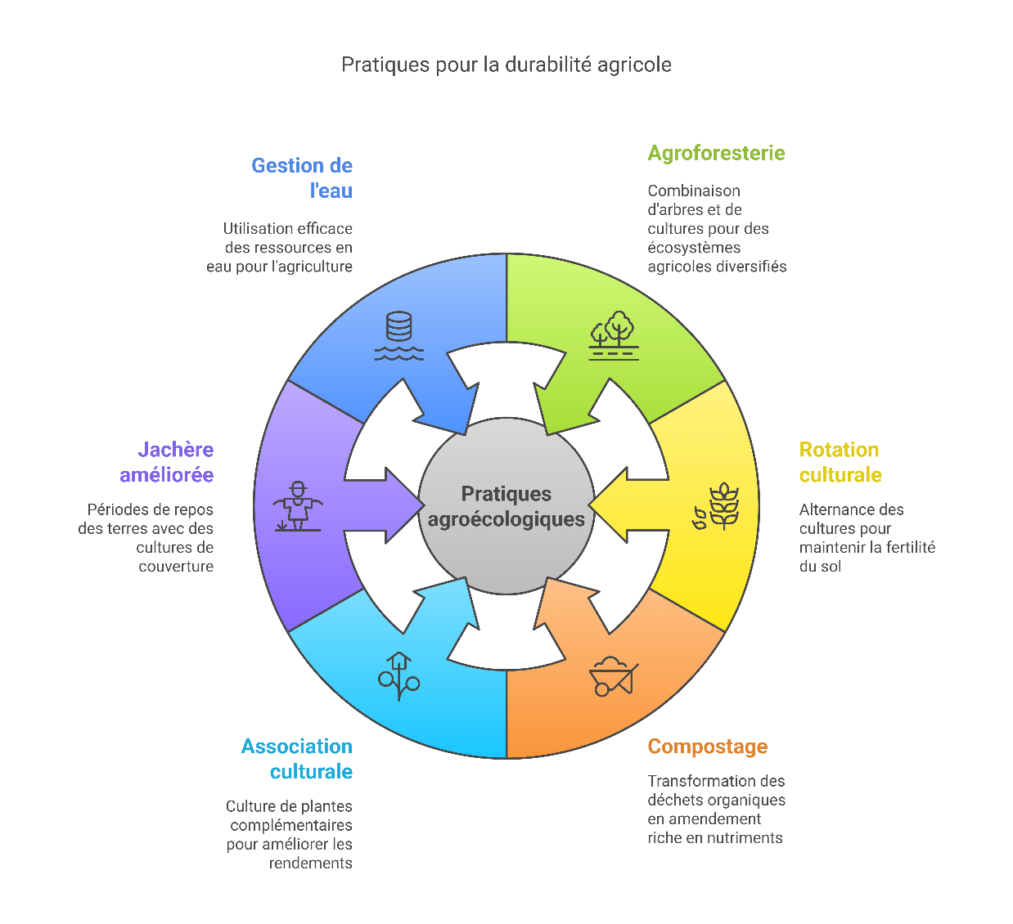
R2. Pratiques agroécologiques identifiées
Adoption selon le type de tenure : Des écarts significatifs

Slide 9
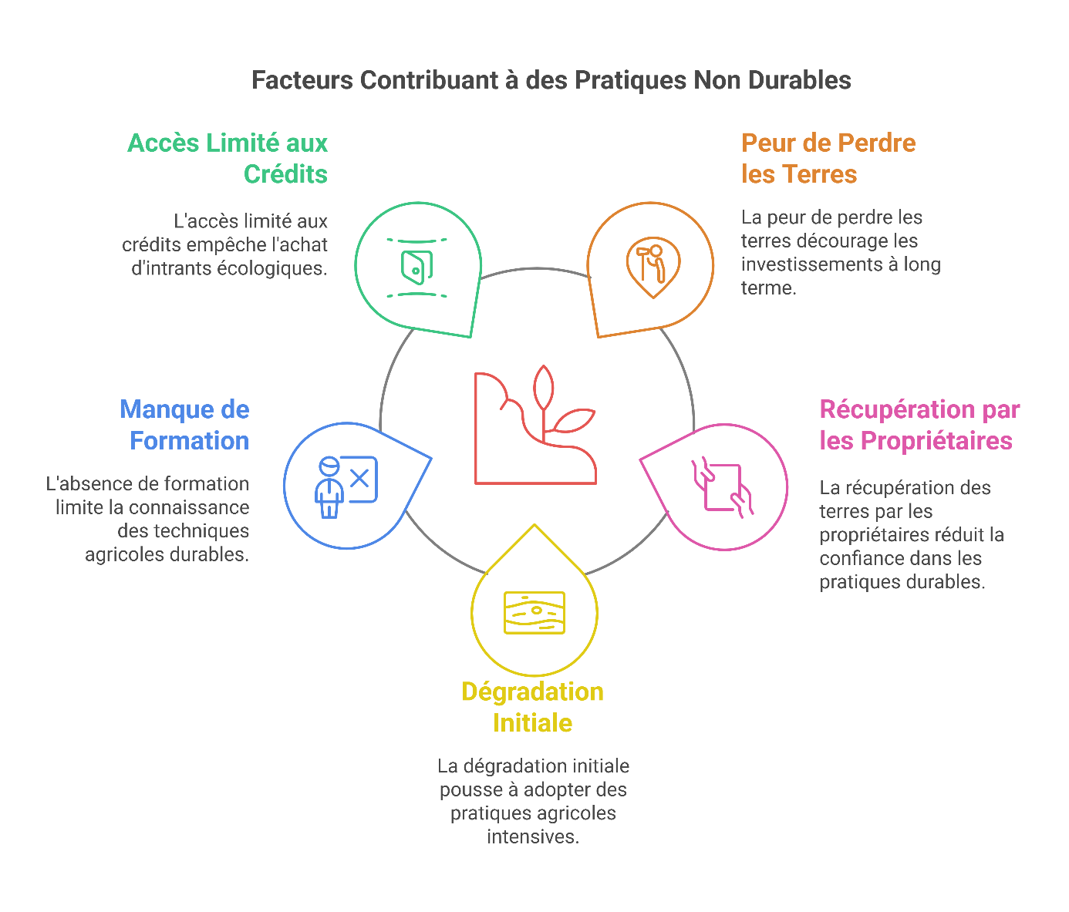
R.3. Contraintes spécifiques liées aux statuts provisoires et à la location des terres
Les statuts fonciers provisoires, en particulier la location, créent une forte insécurité pour les exploitants, qui, confrontés à des contrats verbaux et de courte durée, à la récupération des terres restaurées par les propriétaires et à l’impossibilité d’accéder au crédit faute de garanties, se trouvent découragés d’investir durablement dans les pratiques agroécologiques.

Slide 10
R4. Implications : Inégalités et dégradation environnementale
Inégalités socio-économiques
Propriétaires en position de force imposent des conditions
défavorables
Tableau 5 : Inégalités socio-économiques entre propriétaires et locataires
Locataires exclus du crédit agricole et des programmes gouvernementaux
Dimension | Propriétaires | Locataires
Pouvoir de négociation | Fort (position de force) | Faible (dépendance économique)
Accès aux ressources | Garanti (droits fonciers sécurisés) | Limité (contrats précaires)
Rôle dans les conflits fonciers | Avantageux (contrôle total des terres) | Vulnérable (exclusion et expulsion possible)
Participation aux programmes agricoles | Souvent inclus (titres formels requis) | Souvent exclus (absence de titres fonciers)
Conflits fonciers fréquents entre migrants et autochtones
Récupération des terres restaurées par les propriétaires
« Les pratiques intensives adoptées par les locataires aggravent la dégradation des terres, ce qui compromet la sécurité alimentaire à long terme. » — Expert en agriculture durable

Slide 11
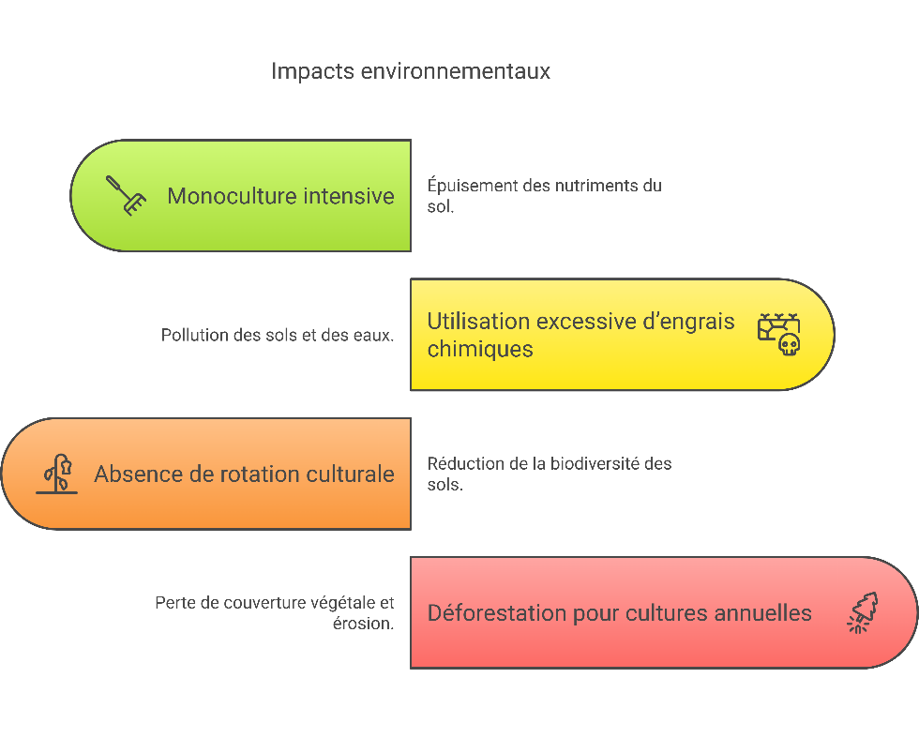
R4. Implications : Inégalités et dégradation environnementale
Conséquences environnementales
L’insécurité foncière pousse les locataires à adopter des pratiques agricoles intensives et non durables — monoculture, usage excessif d’engrais chimiques, absence de rotation et d’agroforesterie — entraînant l’épuisement et la pollution des sols, la perte de biodiversité et la dégradation progressive des écosystèmes locaux.

Slide 12



Conclusion et recommandations
Formalisation partielle
La sécurité foncière joue un rôle déterminant dans l'adoption des pratiques agroécologiques. Les locataires précaires, confrontés à l'insécurité foncière, sont poussés vers des pratiques non durables qui aggravent la dégradation environnementale et perpétuent les inégalités.
Encourager des contrats écrits de 3-5 ans avec clauses protégeant les investissements des locataires dans la restauration des terres.
Registres fonciers locaux
Créer des registres simplifiés pour documenter les accords de location et sécuriser les droits des locataires.
Sensibilisation
Campagnes auprès des propriétaires sur les avantages économiques et environnementaux de la sécurisation des droits des locataires.

Slide 13

Thank you!
facdducameroun@gmail.com
https://www.facdduc.com

